Slide 1
MİSAFİR ÖĞRENCİ DERS KAYDI İŞLEMLERİ
IĞDIR ÜNİVERSİTESİ
ÖĞRENCİ İŞLERİ DAİRE BAŞKANLIĞI

Slide 2
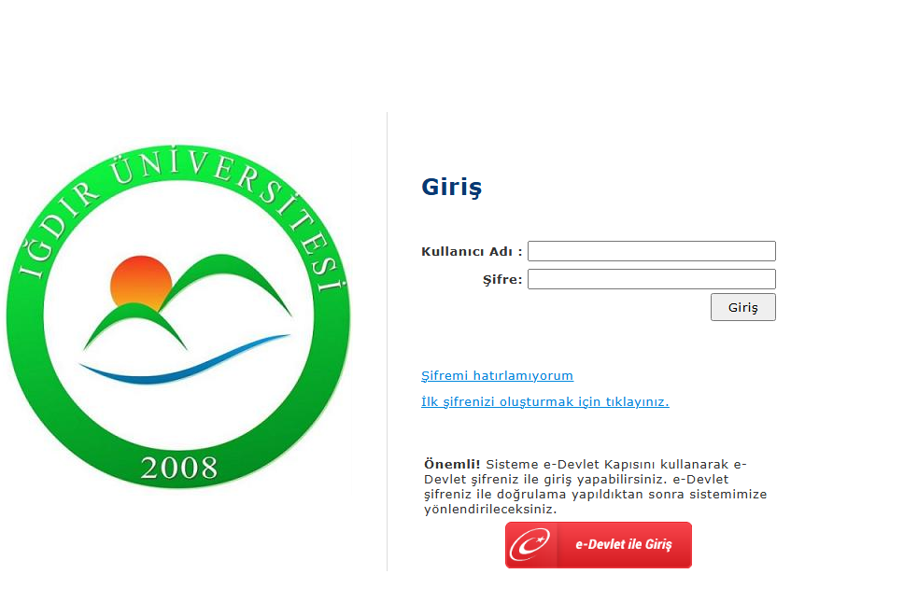
Öncelikle OBS’ye giriş yapınız.
Giriş sayfası linki https://ogrenci.igdir.edu.tr/

Slide 3
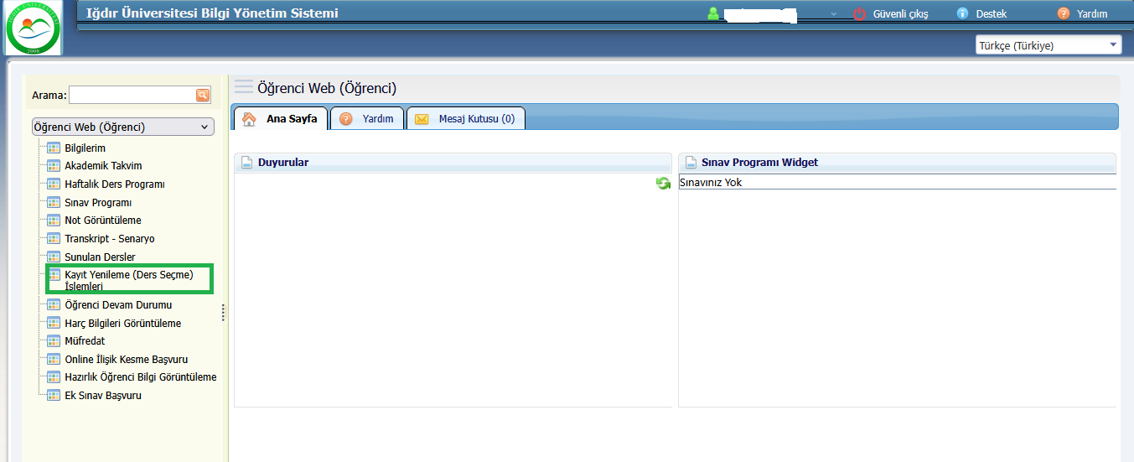
Kayıt Yenileme (Ders Seçme) işlemlerine tıklayınız.

Slide 4
AÇILAN DERSLER bölüne giriniz

Slide 5
AÇILAN DERSLER BÖLÜM SEÇ’ e tıklayınız

Slide 6
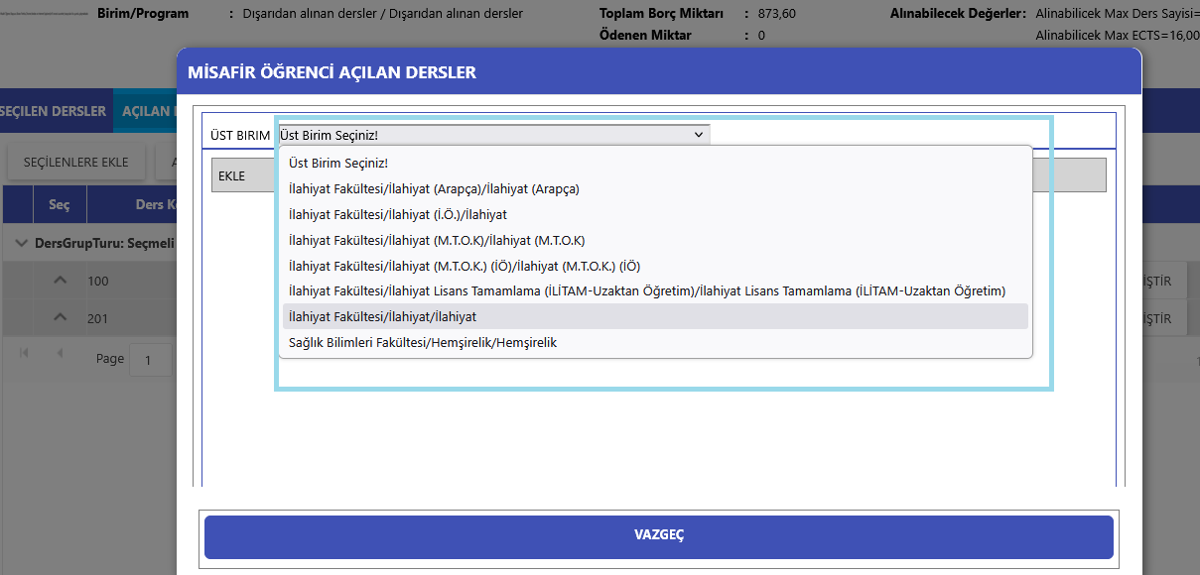
ÜST BİRİM
ÜST BİRİM SEÇİNİZ’e giriş yapınız.
Burada hangi birimden ders almak istediğinizi tıklayınız

Slide 7
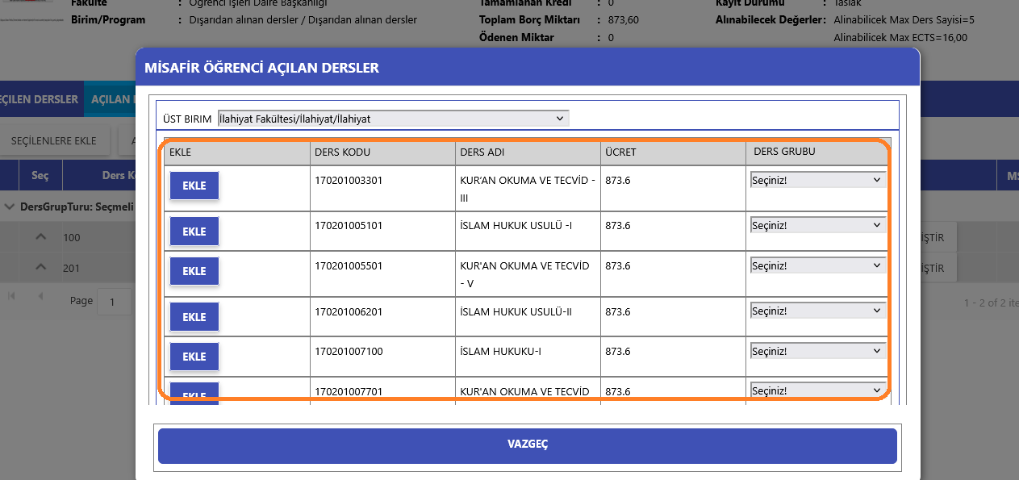
Burada hangi ders almak isteniliyorsa ders ve şube (ders grubu) seçilir ve EKLE tuşuna basılır.

Slide 8
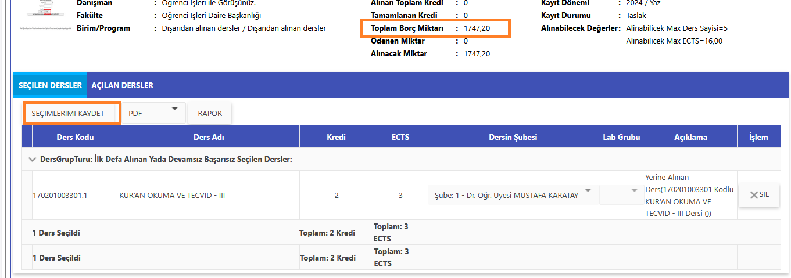
Ders/Dersler seçildikten sonra SEÇİLEN DERSLER sayfasına geliniz. Burada istenilmeyen ders varsa silinir. Ders netleştikten sonra yukarıda ücret bilgisi çıkacaktır. Ücret ödemeleri Üniversitemiz tarafından size verilen öğrenci numarasına HALKBANKASI şubeleri veya HALKBANKASI mobil işlemlerden yatırılacak. BAŞKA BANKADAN İŞLEM YAPILMAZ.

Slide 9
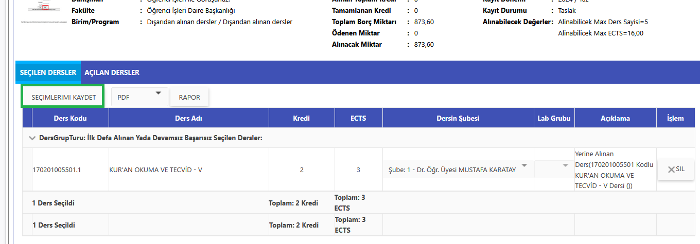
Ücret ödeme işlemleri yapıldıktan sonra SEÇİMLERİMİ KAYDET işlemleri yapılır ve ders kaydı onaylanır.

